Slide 1

Notes:
① 표지 · 10초

Slide 2
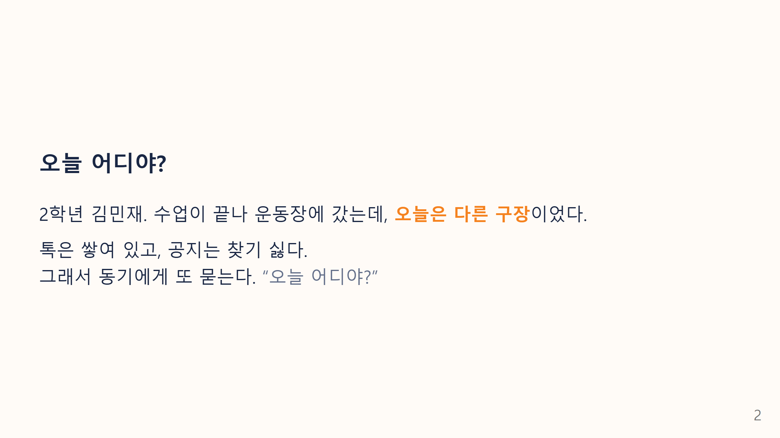
Notes:
② 문제 · 30초 · 페르소나

Slide 3
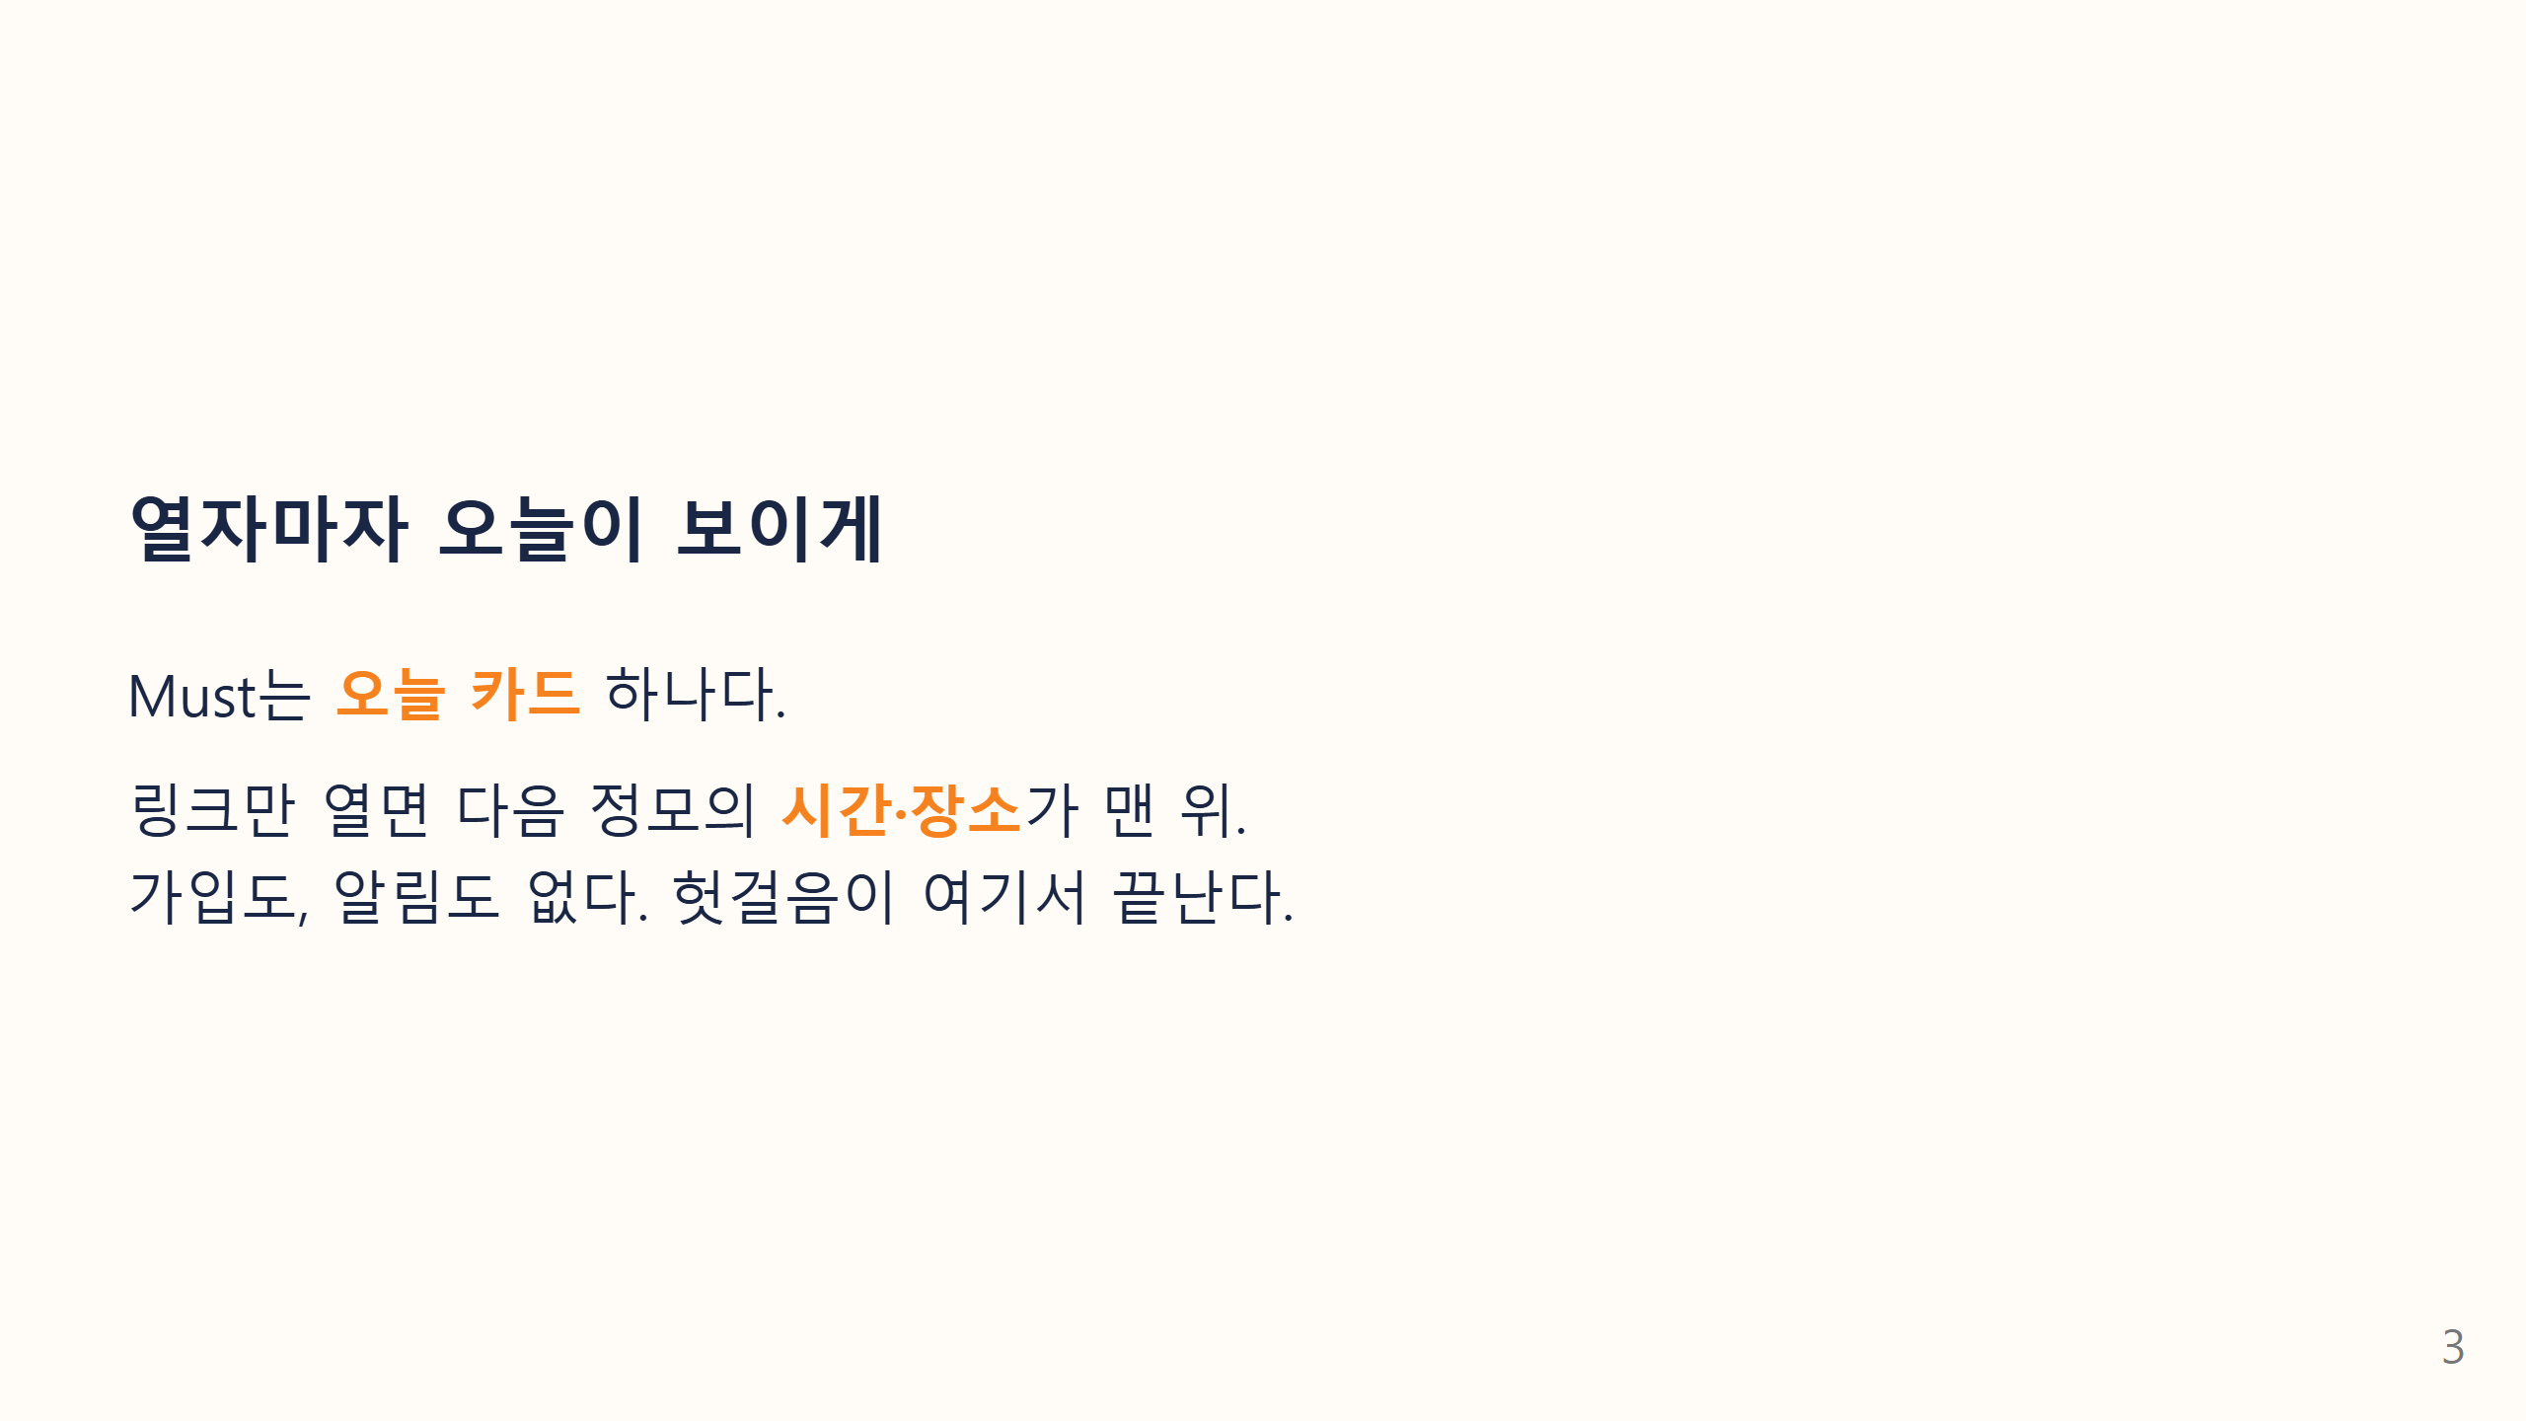
Notes:
③ 해결 · 20초 · Must

Slide 4
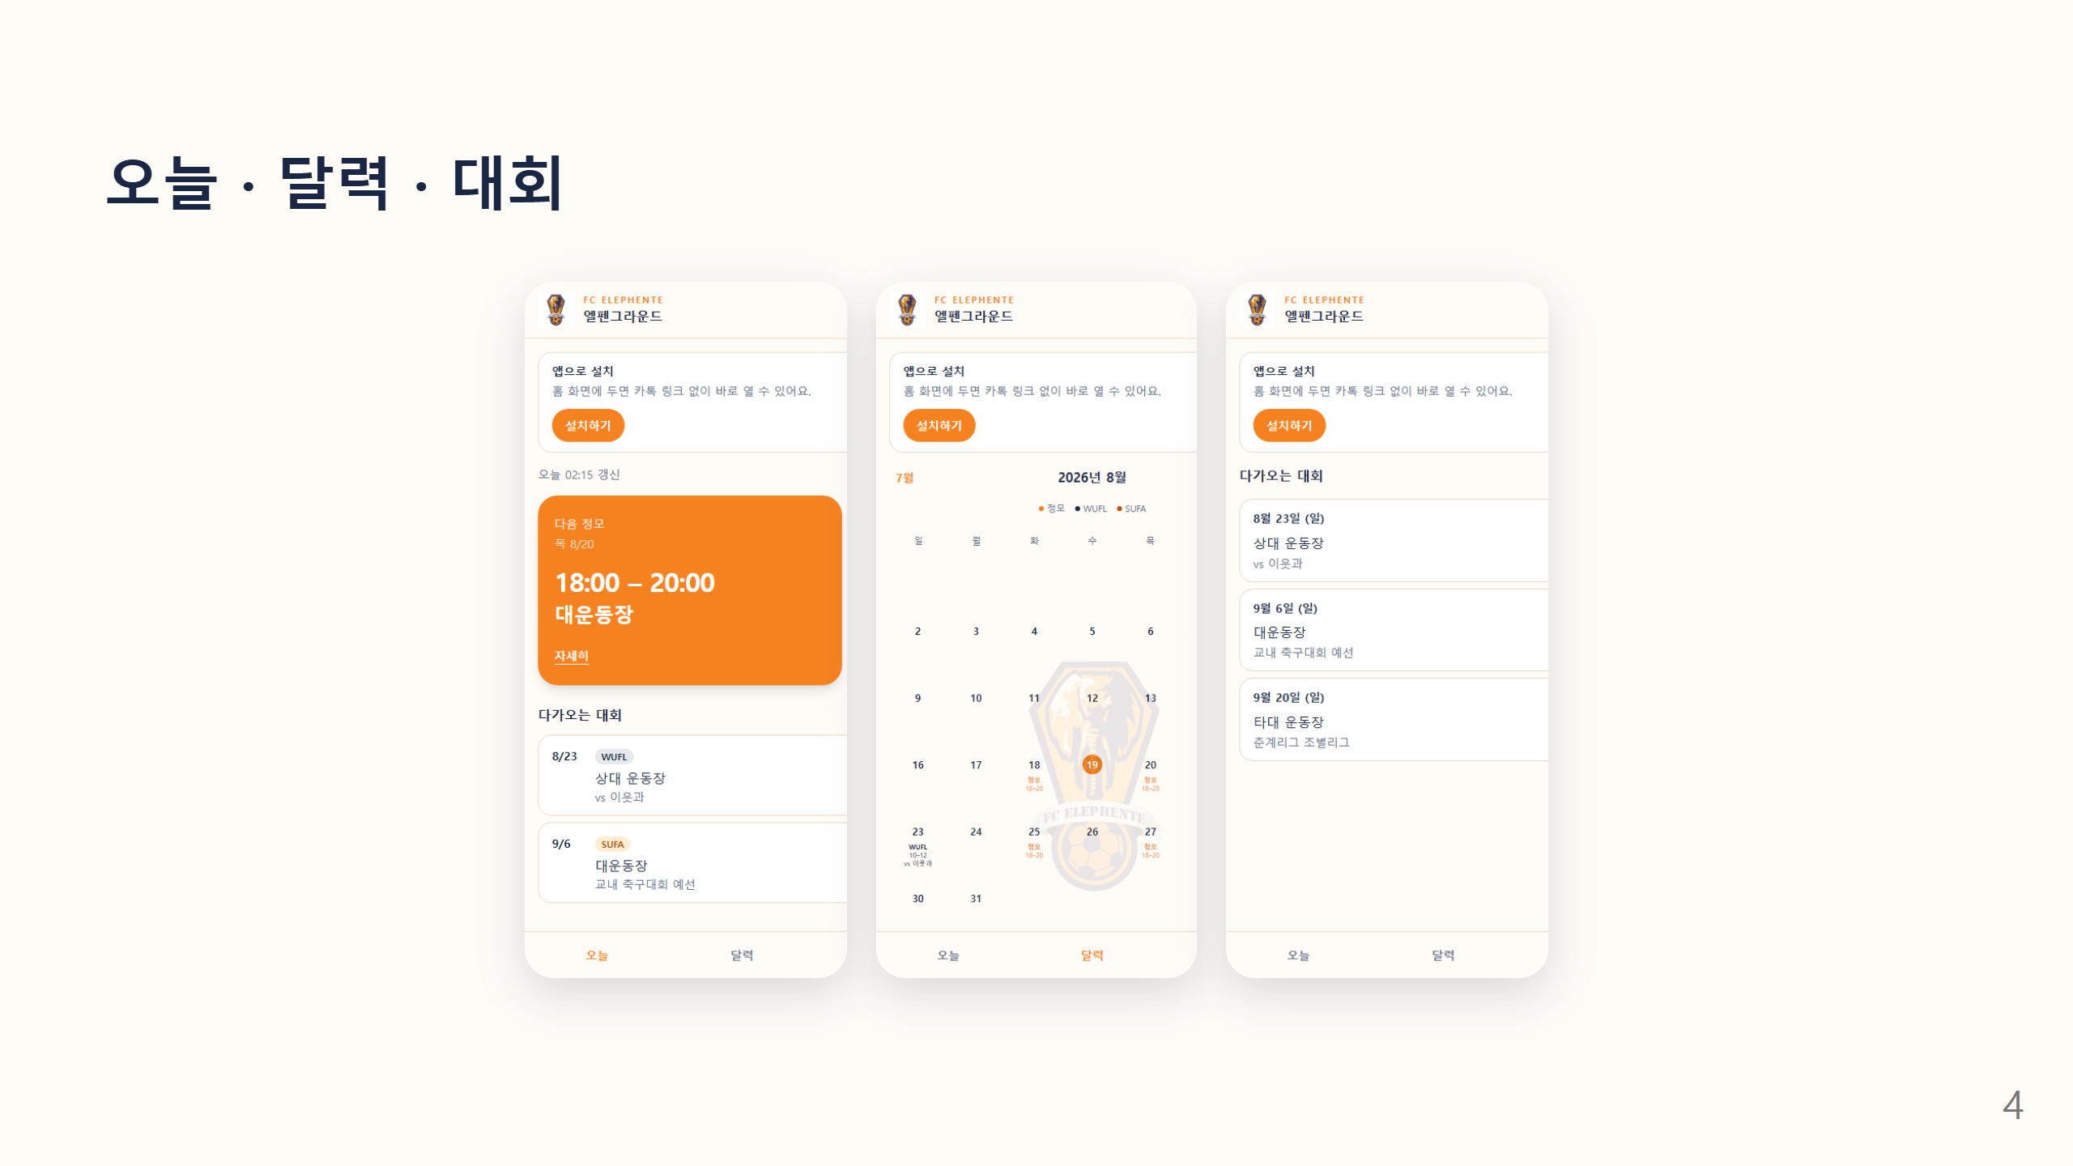
Notes:
④ 데모 · 60초

Slide 5
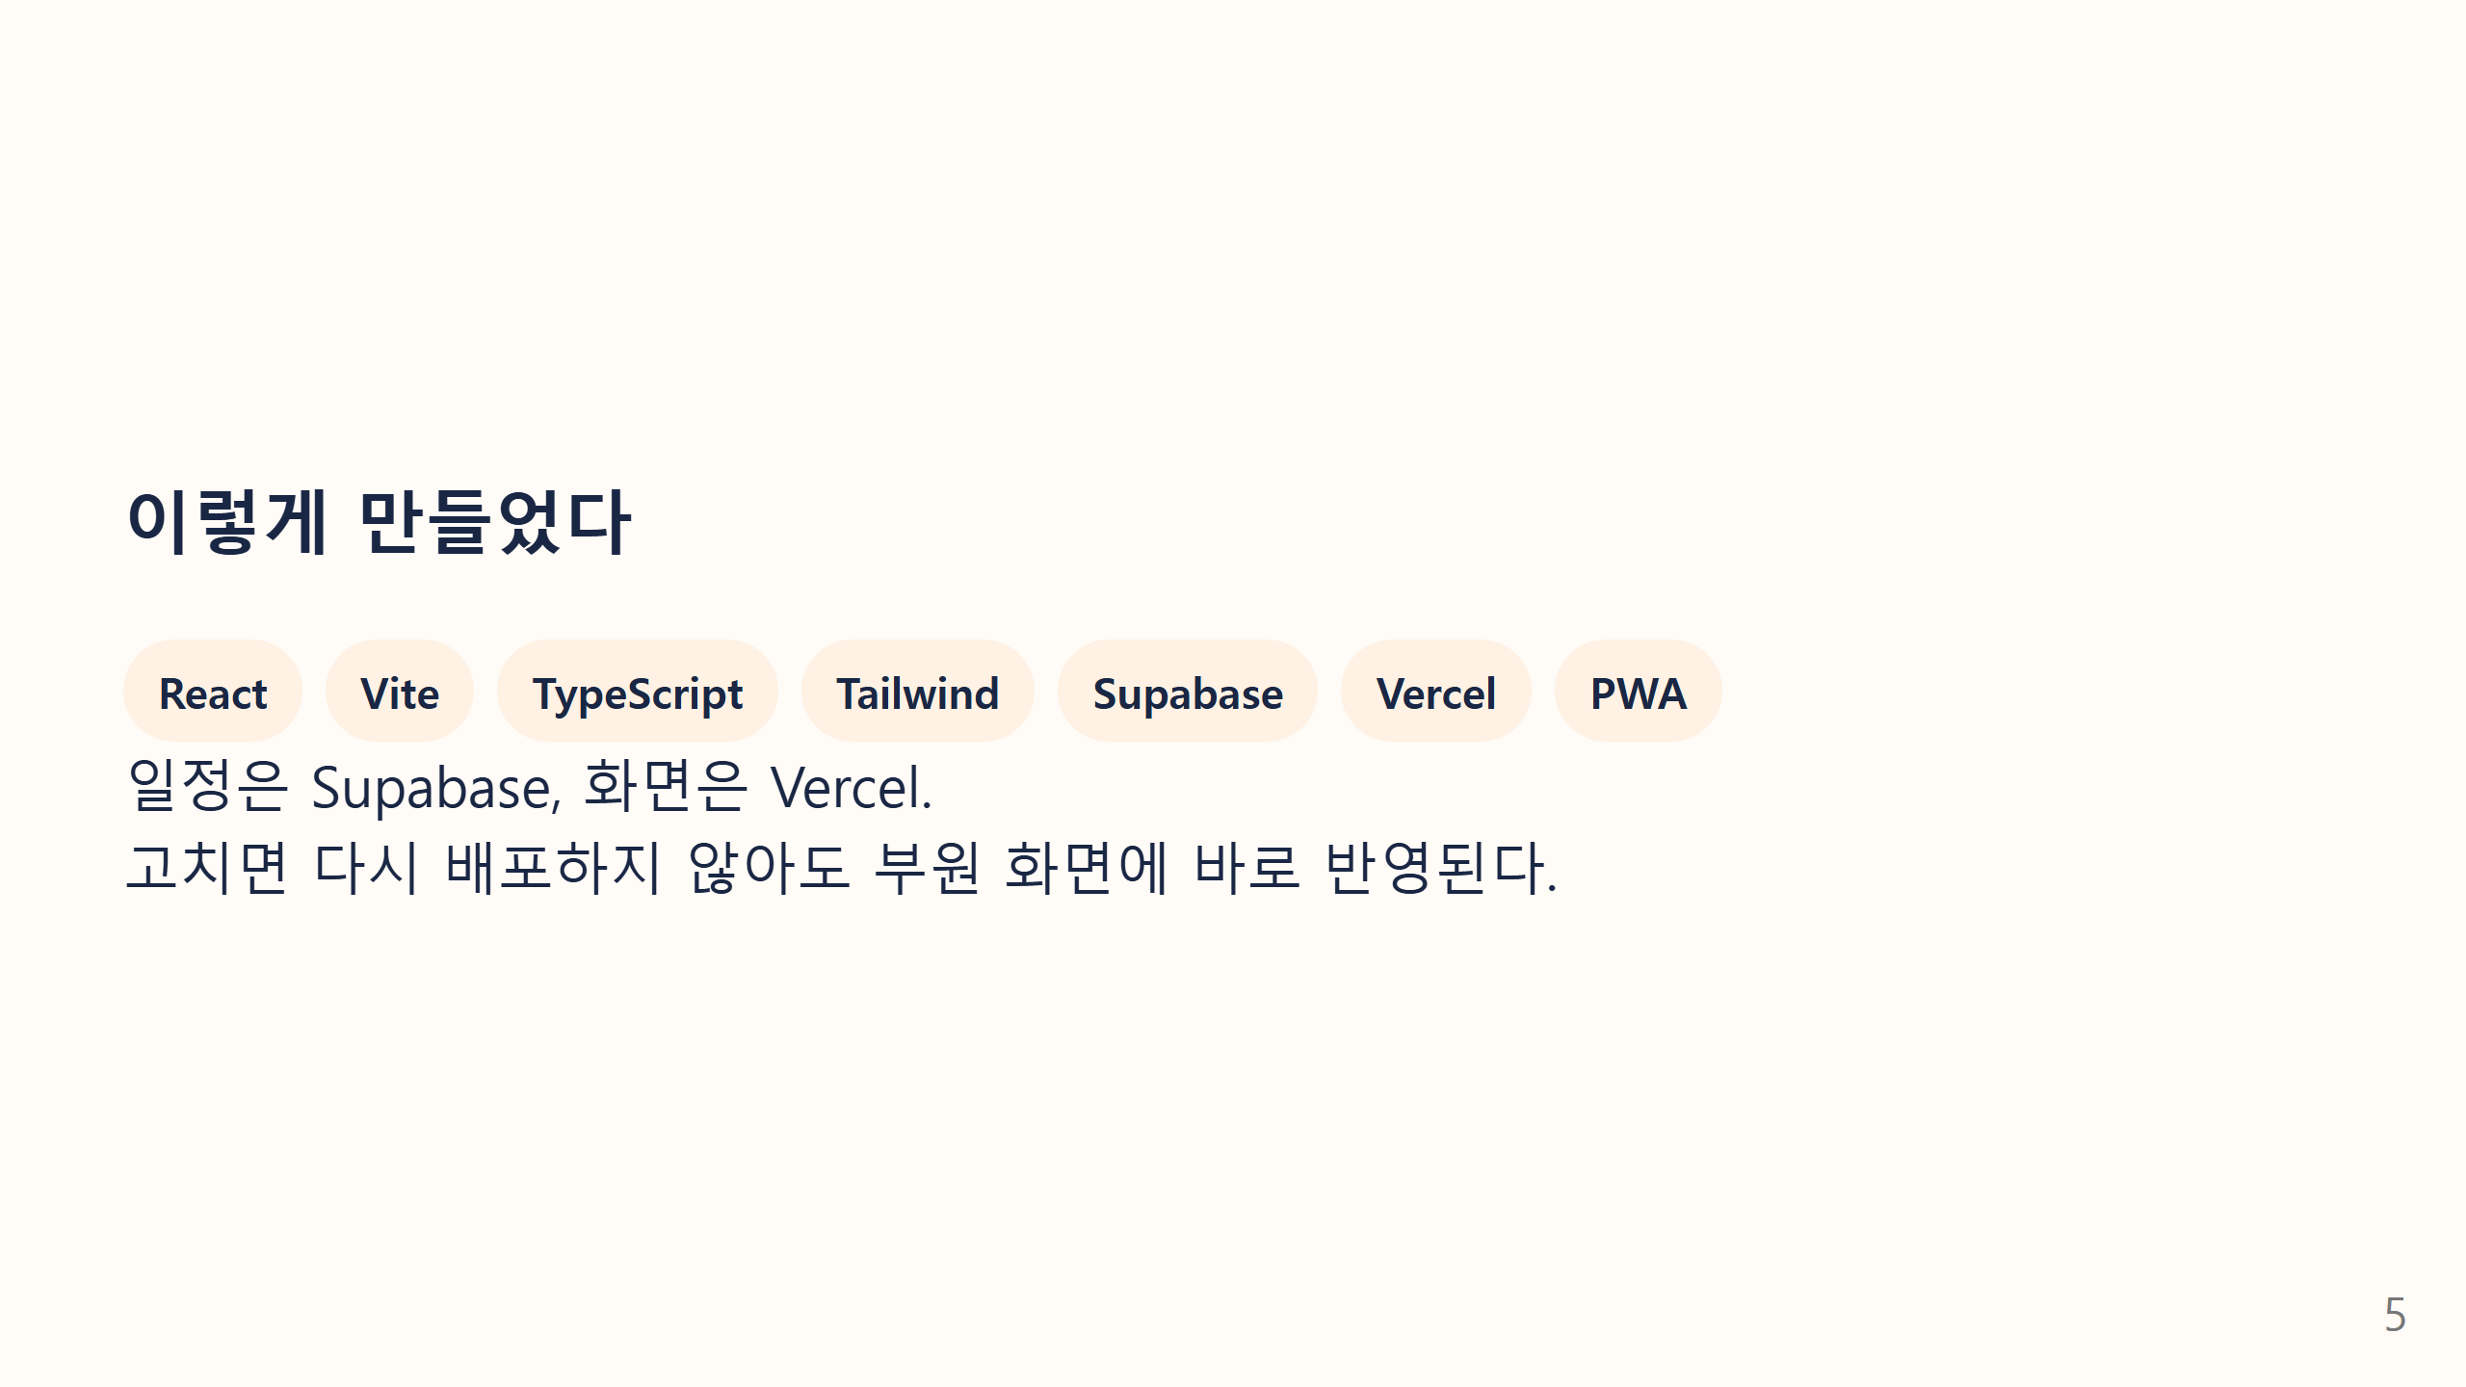
Notes:
⑤ 기술 · 20초

Slide 6
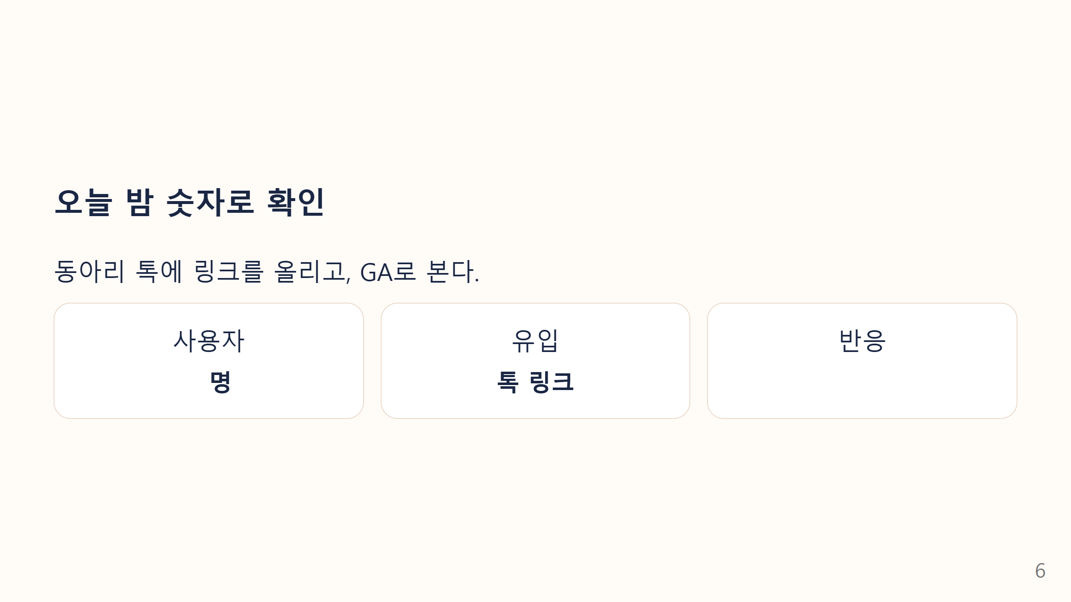
Notes:
⑥ 숫자 · 20초 · 오늘 밤 마케팅 후 기입

Slide 7
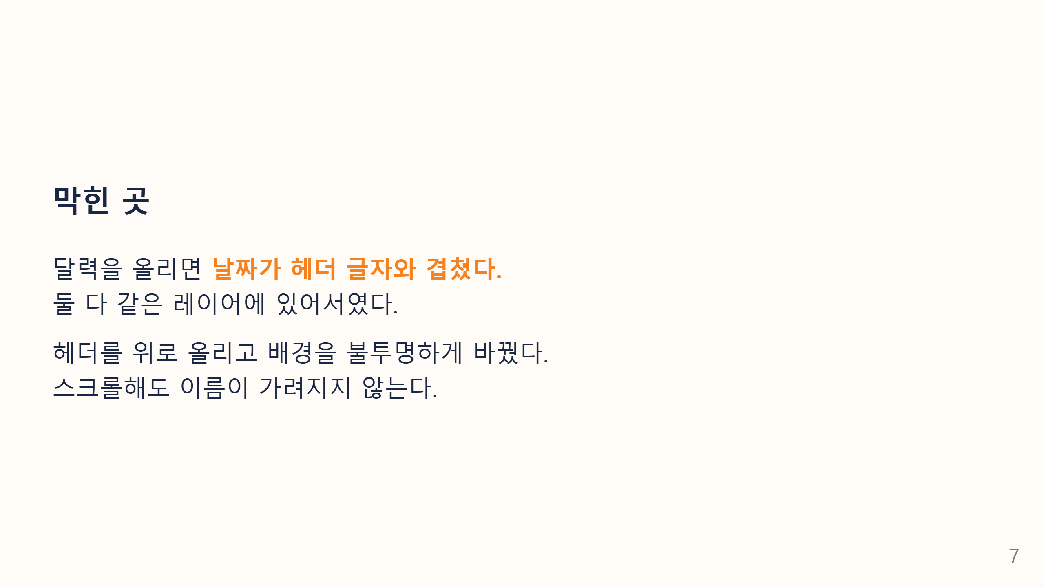
Notes:
⑦ 배운 점 · 15초

Slide 8
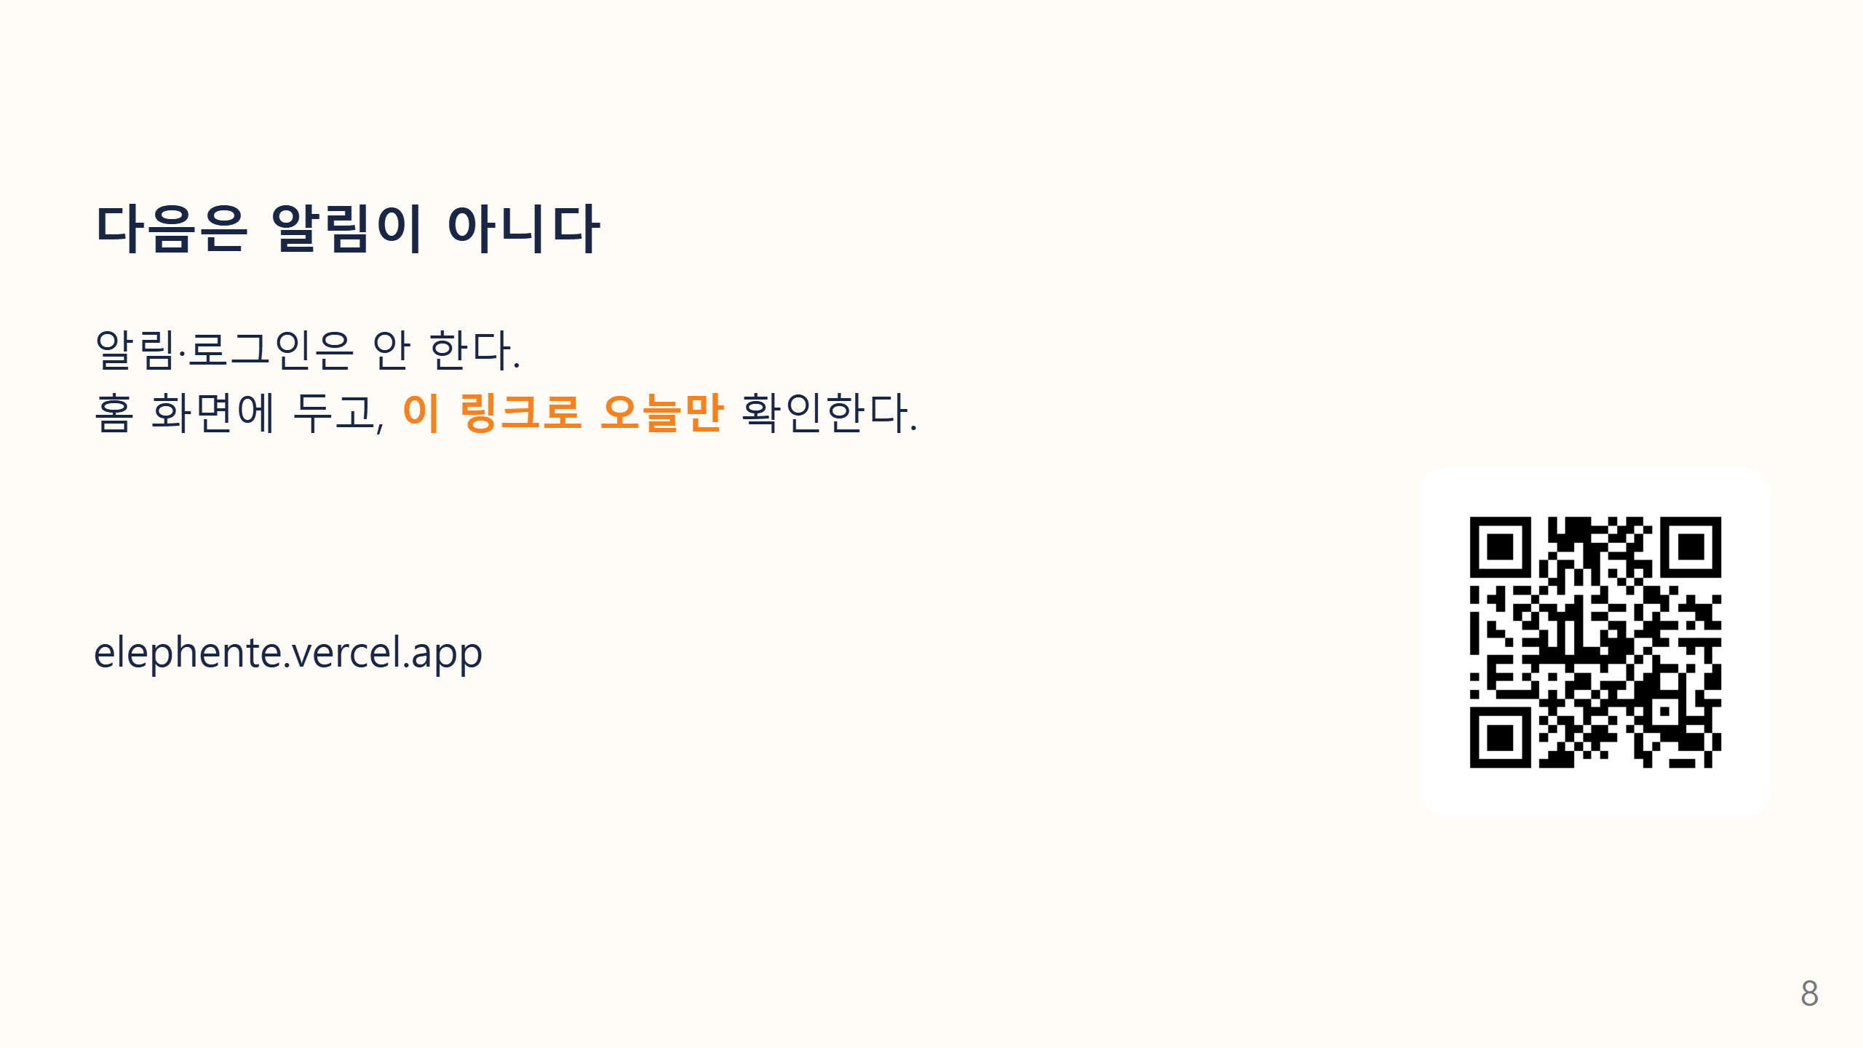
Notes:
⑧ 다음 · 5초 · Won't + QR

